Slide 1

동물 학습 프로그램
Augmented Reality
Animal Learning Program
가상현실A
컴퓨터공학부
1692059 이정민
Notes:
안녕하세요 가상현실 프로젝트 발표 시작하겠습니다.
제가 제작한 프로그램은 동물 학습 프로그램입니다.

Slide 2
Contents
1
동물 학습 프로그램
2
기획의도
3
동물 관찰기능
4
AR기능
Notes:
목차로는 ~~ 가 됩니다.

Slide 3
Augmented Reality Animal Learning Program
01
동물학습 프로그램
스마트폰을 통해 체험할 수 있는 동물학습 프로그램입니다
플레이어는 동물이 자유롭게 돌아다니는 숲속에서
동물들을 관찰하며 공부할 수 있습니다.
Notes:
동물학습 프로그램은 스마트폰을 활용해 동물을 학습하는 프로그램입니다.
플레이어는 동물이 자유롭게 돌아가니는 숲속에서 동물들을 관찰하고 학습할 수 있습니다.

Slide 4
동물 학습 프로그램
02
기획의도
동물원을 지양하는 사람들을 위한 동물 학습 프로그램
동물 학대가 없는 동물 학습 시스템
장소에 구애받지 않는 동물원
Notes:
저는 동물원을 지양하고 동물학대가 없는 동물학습 시스템을 만들고싶었고,
코로나가 유행하고 있는 지금, 장소에 구애받지 않고 학습할 수 있는 동물원을 만들고 싶었습니다.
때문에 프로젝트 주제를 동물학습 프로그램으로 잡게 되었습니다.

Slide 5
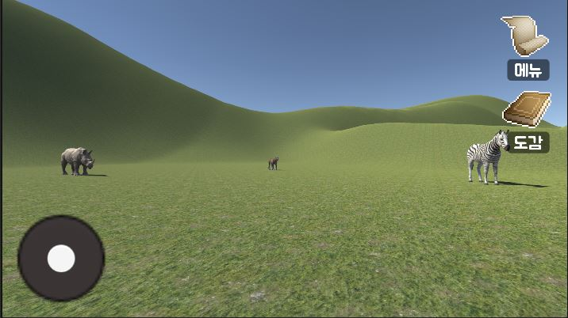
메인화면
03
동물관찰기능
메뉴버튼
동물(학습대상)
이동버튼
Notes:
주요기능 설명하겠습니다.
메인화면은 좌측하단에 이동버튼, 우측상단의 메뉴버튼이있고, 맵에는 동물들이 놓여있습니다.

Slide 6
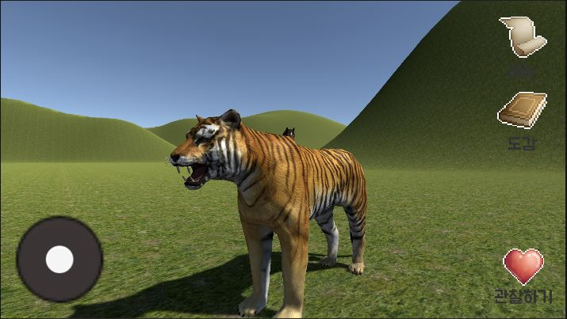
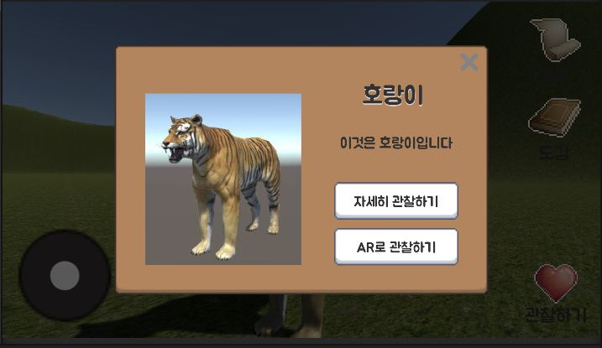
관찰버튼
03
동물관찰기능
관찰버튼
동물에게 다가가면 관찰 버튼이 활성화됩니다.
관찰버튼을 통해 해당 동물에 대한
정보를 볼 수 있습니다.
Notes:
동물에게 다가가면 우측하단에 관찰하기 버튼이 활성화됩니다.
관찰하기 버튼을 통해 동물의 정보를 볼 수 있습니다.

Slide 7
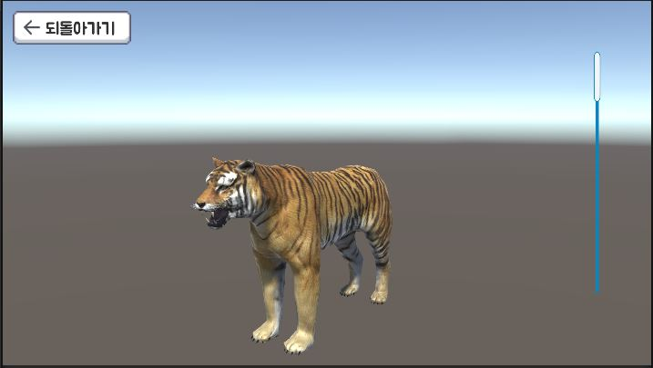
자세히 관찰하기
03
동물관찰기능
자세히 관찰하기
동물을 자세히 관찰할 수 있는 버튼입니다.
동물을 360도로 돌려볼수 있고
줌인 줌아웃이 가능합니다.
Notes:
자세히 관찰하기를 눌러 동물의 모습을 더 자세히 관찰할 수 있습니다.
동물을 회전시키는 기능과 , 줌인 줌 아웃 기능이 있습니다.
되돌아 가기 버튼을 눌러 처음 씬으로 이동할 수 있습니다.
처음 씬으로 이동하게 될 경우, 플레이어의 위치와 각도를 기억해 초기위치로 돌아가지 않고
동물을 관찰했던 위치로 돌아갑니다.

Slide 8

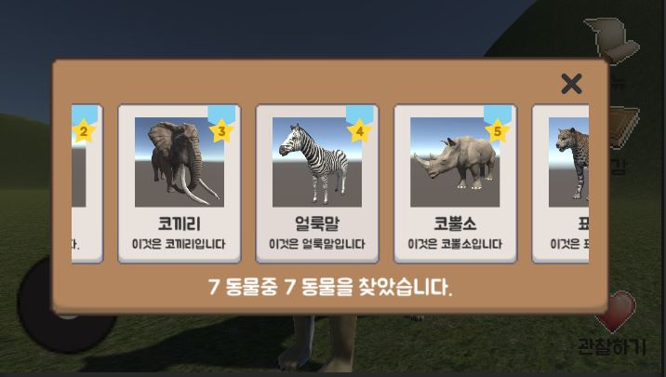
도감버튼
03
동물관찰기능
도감버튼
관찰한 동물들은 도감에 저장됩니다.
도감을 통해 관찰하기 버튼을 누르지 않아도
동물들을 관찰하는 것이 가능합니다.
Notes:
관찰한 동물들은 도감버튼을 눌러 다시 확인 할 수 있습니다.

Slide 9
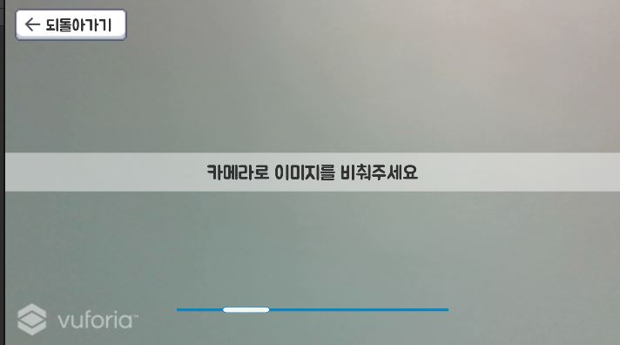
AR을 사용한 동물관찰
04
AR기능
AR기능
카메라로 지정된 이미지를 비춰
동물을 불러와 관찰합니다.
슬라이더를 사용해 동물을 회전시킵니다.
Notes:
AR로 관찰하기 버튼을 누르면 동물을 AR기능을 활용하여 관찰할 수 있습니다.

Slide 10
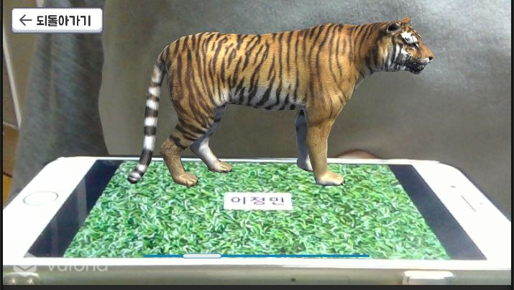

AR을 사용한 동물관찰
04
AR기능
Notes:
왼쪽의 지정된 이미지를 통해 동물을 현실로 불러옵니다.
슬라이더를 통해 동물을 회전시킬 수 있습니다.

Slide 11
감사합니다.
Notes:
이상으로 발표를 마치겠습니다.
감사합니다.

